Slide 1
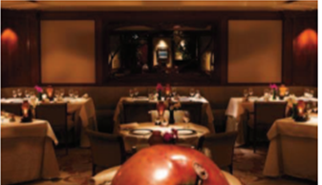
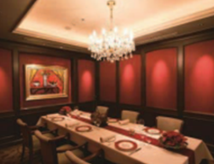
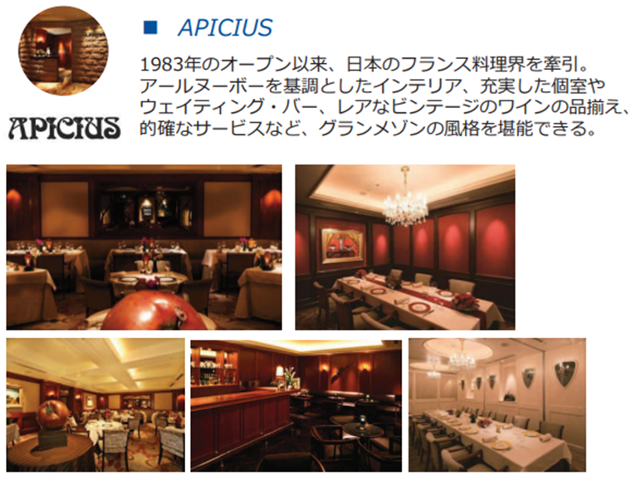
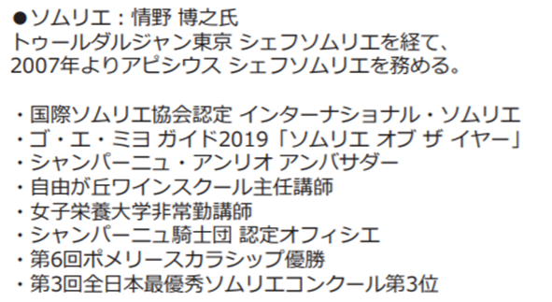
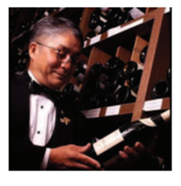
WineBank × アピシウス
銀座の老舗グランメゾンを100％承継。2年で、人を替えずに伸ばしました
売上高
営業利益
幹部メンバー継続率
＋30%
＋250%超
100%
取得前比（2年間）
取得前比（2年間）
一人も欠けていません
取得前と、取得から2年後
取得前（〜2024年5月）
取得後2年（2026年）
業績
39年間赤字。40年目に黒字化
売上＋30%／営業利益＋250%超
人員
―
幹部メンバーは全員継続。入替えなし
労働環境
サービス残業が常態化
サービス残業を撤廃。残業ゼロの体制へ
店舗
―
一部改装・修繕を実施。業態は不変
アピシウス（東京・銀座） 1983年開業
グランメゾンは、引き継いでも壊れない。
私たちが学んだのは収益改善の手法ではありません。人を入れ替えず、労働環境をむしろ良くしたうえで、店は伸ばせるということです。
CONFIDENTIAL

Slide 2
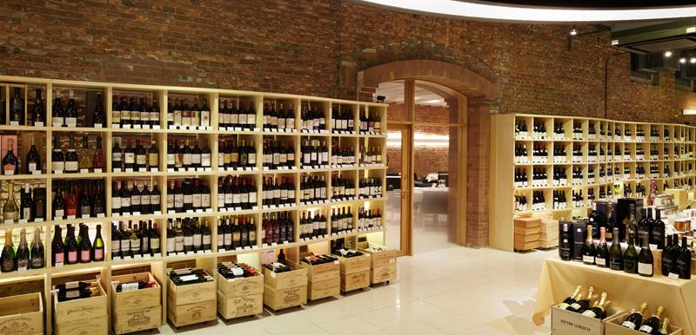
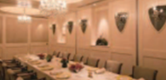
国内オーベルジュ構想
日本のワイン産地に、ファインダイニングを主役とした小さな滞在施設を
料理
ワイン
滞在
ファインダイニング
産地とセラー
小規模宿泊
その土地の生産者と同じテーブルにつける距離で、一日十数名だけをお迎えする。
ワイン産地に置くことで、造り手と客が直接つながる場をつくる。当社のセラー機能を併設する。
客室は10室前後。夜を跨いでいただくことで、ワインリストの幅が一気に広がる。
2027年4月 ブラッスリー六本木 ▶ 2028年 札幌・大阪 ▶ 2029年 首都圏 ▶ 2030年〜 リゾート含め年2店舗。
この先に、オーベルジュがあります。
※ 写真は当社運営店舗。オーベルジュのイメージです。
CONFIDENTIAL

Slide 3
国内オーベルジュ構想 ― なぜ、当社が担えるのか
グランメゾンは、引き継いでも壊れない ― アピシウスで実証しました
1
人を替えずに、伸ばした
幹部メンバーは全員継続、経営陣の入替えもなし。そのうえで
売上＋30%／営業利益＋250%超（2年間・取得前比）。
2
働く環境は、むしろ良くした
常態化していたサービス残業を撤廃。12月を除き、
残業自体が発生しない体制に切り替えました。
アピシウス（東京・銀座） 2024年6月に100％承継
3
ゼロから新しい店をつくるより、
長い時間をかけて積み上げられたものを、
壊さずに次の世代へ渡す。
私たちが得意なのは、そちらです。
ワインで、店を強くした
日本トップクラスのワイン在庫とソムリエに、
インポーターである当社の仕入ルートが加わりました。
CONFIDENTIAL

